Slide 1
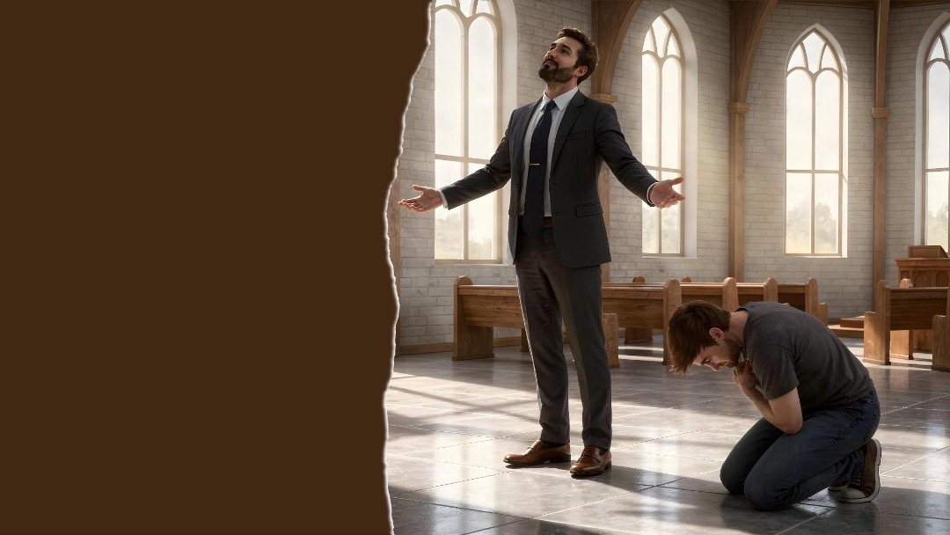
L’ORGUEIL ET L’HUMILITÉ
Leçon 3 pour le 18 avril 2026

Slide 2
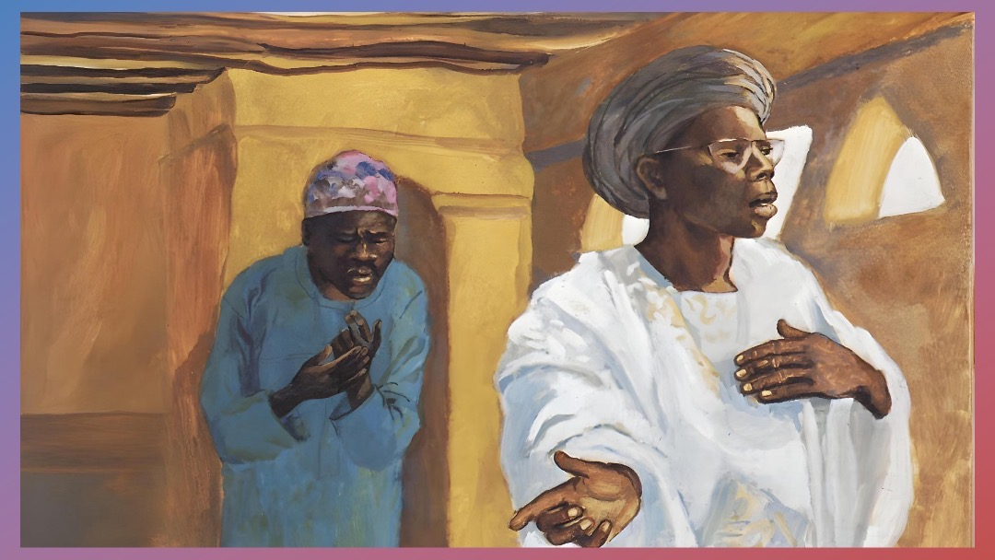
“Quiconque s'élève sera abaissé, et quiconque s'abaisse sera élevé”
(Luc 14.11)

Slide 3

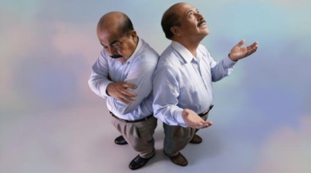
Quelle est ma valeur ? Difficile à répondre.
Si je dis : « très grande » (avec fierté), je reconnais que tout ce que je suis et possède, je l'ai obtenu par moi-même.
Et si je dis : « grande » parce que Dieu me considère son enfant ?
Si je dis que je n'ai rien (en toute humilité), je reconnais que tout ce que je suis et tout ce que j'ai vient de Dieu.
Et si je dis : « rien » parce que je manque d'estime de moi-même ?
Exemples d'orgueil
Lucifer
Les disciples de Jésus
Exemples d'humilité
Le publicain
Moïse
Jésus, l'exemple parfait

Slide 4

EXEMPLES D'ORGUEIL

Slide 5


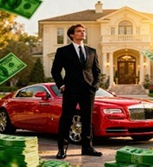
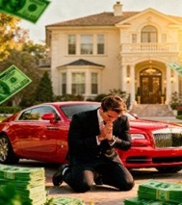
LUCIFER
“Car tout ce qui est dans le monde — la convoitise de la chair, la convoitise des yeux et l'orgueil de la vie — ne vient pas du Père, mais du monde” (1 Jean 2.16 NEG 1979)
Si nous parlons d'orgueil, nous devons parler de celui en qui ce sentiment est né pour la première fois : Lucifer. Il décida de ne pas se contenter de sa position et voulut s'élever à un rang plus élevé. Il finit par vouloir être si exalté qu'il désirait occuper le trône même de Dieu (Ésaïe 14.12-14).
Nous avons “hérité” du désir de faire ce qui nous plaît, de posséder ce qui nous attire et de conquérir des positions qui nous permettent d'acquérir gloire ou richesse. C'est ce que le monde nous offre !
(1 Jean 2.16).
Mais toute aspiration n'est pas orgueil. La satisfaction d'un enfant qui prospère, ou l'ambition personnelle, ne constituent pas nécessairement un orgueil malsain.
L'essentiel est de nous rappeler que nos possessions, nos capacités et nos accomplissements ne déterminent pas notre valeur. L'orgueil consiste à ne pas rendre à Dieu la gloire pour ce qu'il accomplit dans notre vie.

Slide 6

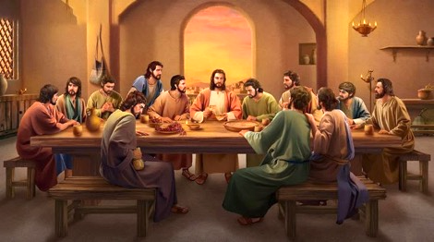
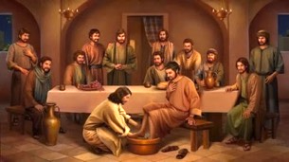
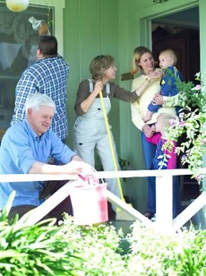

LES DISCIPLES DE JÉSUS
“Il s'éleva aussi parmi eux une contestation, pour savoir lequel d'entre eux serait regardé comme le plus grand” (Luc 22.24)
Ils avaient passé plus de trois ans aux côtés de Jésus. Il venait de leur laver les pieds et leur avait parlé de son sang versé pour tous. Pourtant, pendant le repas, leur conversation n'avait rien à voir avec tout cela : lequel d'entre eux serait le plus grand ? (Luc 22.24).
Leur orgueil leur faisait croire à tous qu'ils méritaient la première place. Ils ne percevaient pas la gravité de leurs sentiments. Ils éloignaient Dieu de leur cœur à cause de leur orgueil.
Jésus alla droit au but : “je suis au milieu de vous comme celui qui sert” (Luc 22.27). En d'autres termes : si tu veux être grand comme ton Maître, sers les autres.
Notre orgueil nous dira que nous méritons d'être servis par les autres (nous sommes meilleurs qu'eux). Nous avons besoin de la grâce de Dieu pour devenir de humbles serviteurs.

Slide 7

EXEMPLES D'HUMILITÉ

Slide 8



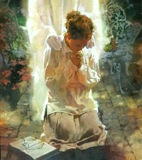
LE PUBLICAIN
“Le publicain se tenait éloigné, et n'osait même pas lever les yeux au ciel ; mais il se frappait la poitrine, en disant : Ô Dieu, sois apaisé envers moi, qui suis un pécheur” (Luc 18.13)
Un pharisien énumérait à Dieu ses bonnes œuvres et les mérites qu'il avait devant le Ciel. Mais Jésus dit qu'il “priait en lui-même”, et non avec Dieu (Luc 18.11-12). Un exemple parfait d'orgueil.
Un publicain demandait à Dieu de l'aide, car il était pécheur (Luc 18.13). En se présentant humblement devant Dieu, il “descendit dans sa maison justifié”, car “quiconque s'élève sera abaissé, et quiconque s'abaisse sera élevé” (Luc 18.14).
La véritable humilité commence lorsque nous reconnaissons notre péché et demandons l'aide de Christ. Alors…
Nous ne regarderons pas les autres comme inférieurs (Philippiens 2.3)
Nous ne chercherons pas la reconnaissance publique (Luc 14.7-11)
Nous laisserons les autres nous rendre gloire (Proverbes 27.2)
Nous recevrons la grâce de Dieu (Jacques 4.6)
Nous communiquerons cette grâce aux autres (1 Pierre 4.10)

Slide 9

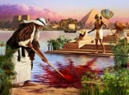
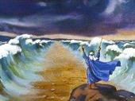

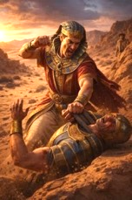

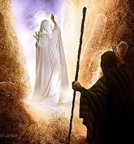

“C'est par la foi que Moïse, devenu grand, refusa d'être appelé fils de la fille de Pharaon, aimant mieux être maltraité avec le peuple de Dieu que de jouir pour un temps des délices du péché” (Hébreux 11.24-25)
MOÏSE
Moïse fut instruit comme le prochain Pharaon d'Égypte. C'était un grand stratège et il avait une grande capacité intellectuelle (Actes 7.22). À 40 ans, il décida de tout mettre de côté pour rejoindre son peuple (Hébreux 11.24-25).
Il était le libérateur !
Son bras puissant délivrerait ses frères !
Grave erreur. Dieu ne pouvait pas l'utiliser tant qu'il portait cet orgueil.
Quarante autres années de communion avec Dieu dans le désert firent de lui un homme très humble (Nombres 12.3). Dieu put alors l'utiliser pour envoyer les plaies, traverser la mer, recevoir les dix commandements, parler directement avec Dieu, frapper le rocher… Il put même accepter humblement la punition pour son acte d'arrogance, lorsqu'il s'attribua les mérites de ce que Dieu accomplissait (Nombres 20.10-12).
L'exemple de Moïse nous montre que l'humilité ne naît pas spontanément en nous : nous devons demander à Dieu de nous en imprégner chaque jour.

Slide 10



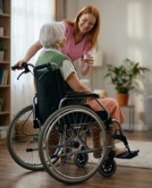
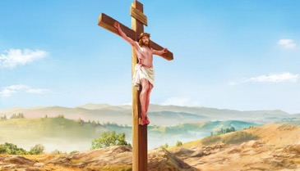
JÉSUS, L'EXEMPLE PARFAIT
“et, ayant paru comme un homme, il s'est humilié lui-même, se rendant obéissant jusqu'à la mort, même jusqu'à la mort de la croix” (Philippiens 2.8)
Personne en ce monde n'a eu — ni n'aura jamais — la grandeur que Jésus possédait avant de s'incarner. Pourtant, il a tout abandonné par amour pour nous. Devant une telle humiliation, tout ce que nous avons, ce que nous sommes ou ce que nous ne pourrons jamais être, paraît bien pâle.
Jésus a renoncé au Ciel pour mourir pour l'humanité, dans l'espérance que nous comprendrions son acte de grâce et répondrions à son invitation à entrer en relation avec lui
(Philippiens 2.5-8). C'est, sans aucun doute, l'exemple parfait d'humilité.
“Ayez en vous les sentiments qui étaient en Jésus-Christ” (Philippiens 2.5).
Suivant son exemple, “ne faites rien par esprit de parti ou par vaine gloire, mais que l'humilité vous fasse regarder les autres comme étant au-dessus de vous-mêmes. Que chacun de vous, au lieu de considérer ses propres intérêts, considère aussi ceux des autres” (Philippiens 2.3-4).

Slide 11
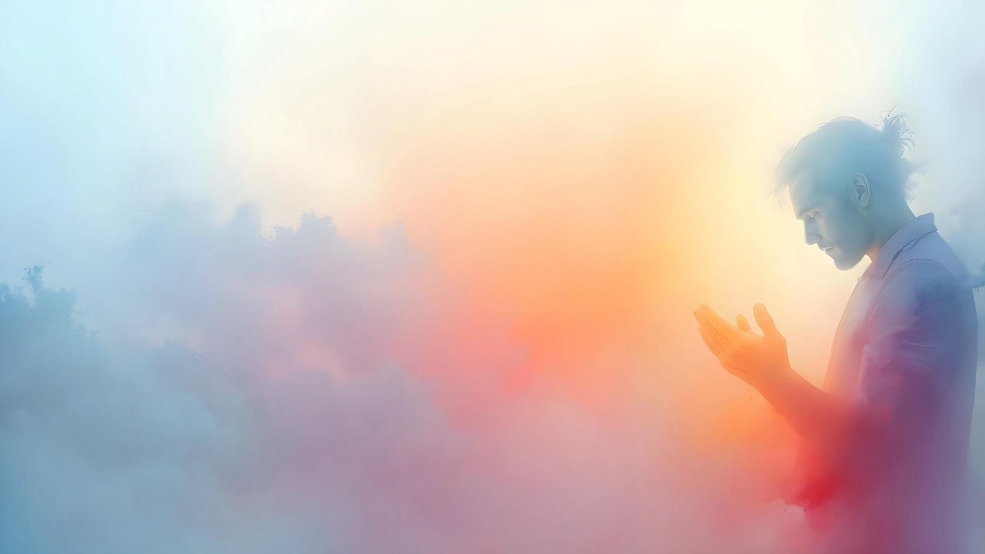
“Je te loue de tout mon cœur, je te chante devant les dieux.
Je me prosterne vers ton saint temple, je loue ton nom pour ta bonté et ta fidélité, car tu as magnifié ta parole au-dessus de tout ton nom.
Le jour où je t'ai invoqué, tu m'as exaucé, tu m'as rassuré, tu as mis de la force dans mon âme.
Tous les rois de la terre te loueront, ô Éternel, quand ils auront entendu les paroles de ta bouche.
Ils chanteront les voies de l'Éternel, car la gloire de l'Éternel est grande.
L'Éternel est élevé, et il regarde le humble, et il reconnaît l'orgueilleux de loin.
Si je marche au milieu de la détresse, tu me rends la vie ; tu étends ta main sur la colère de mes ennemis, et ta droite me sauve.
L'Éternel agira en ma faveur. Éternel, ta bonté dure à toujours ; n'abandonne pas l'œuvre de tes mains !”
Psaumes 138 NEG 1979

Slide 12
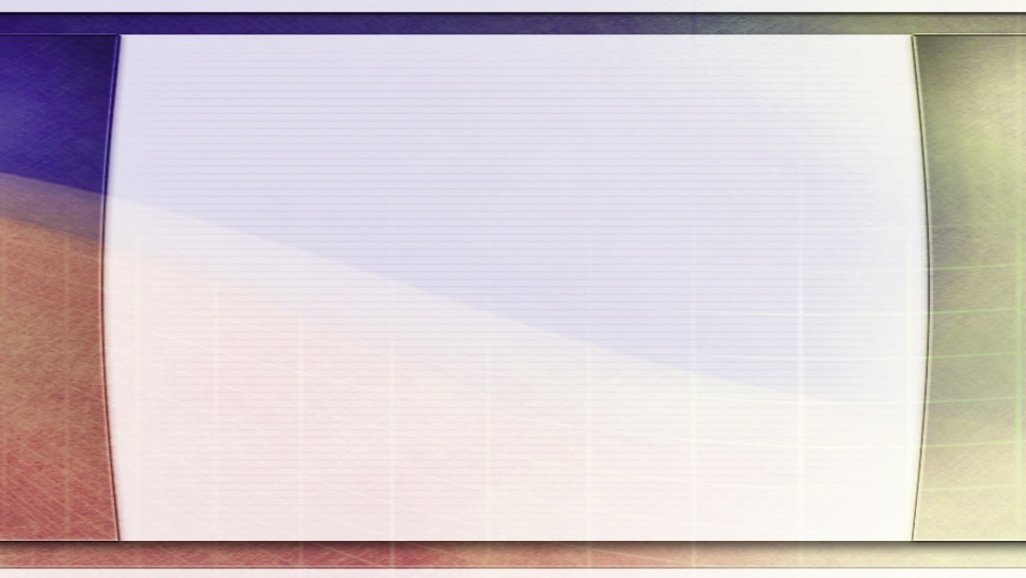
“Dans l'amour de soi, l'exaltation propre et l'orgueil, il y a une grande faiblesse ; mais dans l'humilité se trouve une grande force. Notre vraie dignité ne se maintient pas lorsque nous pensons le plus à nous-mêmes, mais lorsque Dieu occupe toutes nos pensées et que l'amour pour notre Rédempteur et pour nos semblables brûle dans notre cœur. La simplicité de caractère et l'humilité de cœur donneront le bonheur, tandis que la suffisance produira mécontentement, murmures et déception continuelle. Ce qui nous insufflera la force divine, c'est d'apprendre à moins penser à nous-mêmes et davantage à rendre les autres heureux”
E. G. White (Témoignages pour l'Église, tome 3, p. 523)

